Slide 1

Mybuddy: Conectando Lares e Patas
Um Hub Digital para a Comunidade Pet Local
Alunos: Eder Henrique , Julia Cardoso, Daniel Godinho, Davi Cassoli
Maringá, 2025

Slide 2
O Problema que Queremos Resolver
Desafios dos Adotantes
Dificuldade em encontrar animais saudáveis para adoção
Falta de informações sobre feiras e locais próximos
Desafios de Protetores/ONGs
Baixa visibilidade dos animais disponíveis
Dificuldade em gerenciar adoções e alcançar novos adotantes
Desafios dos Tutores
Dificuldade em localizar pet shops e veterinários confiáveis
Ausência de um guia centralizado de serviços
Impacto Local
Animais permanecem mais tempo em abrigos
Desperdício de tempo na busca de informações
Negócios locais têm pouco alcance

Slide 3
A Solução: Mybuddy
Seu Guia Completo no Mundo Pet Local
Foco na Adoção: facilita busca e processo de adoção
Plataforma Local: conecta pessoas e serviços da região
Visibilidade para Doações: divulgação de feiras e locais de doação
Guia de Serviços: mostra pet shops e clínicas veterinárias próximas
Objetivo: posse responsável e fortalecimento da comunidade pet local

Slide 4
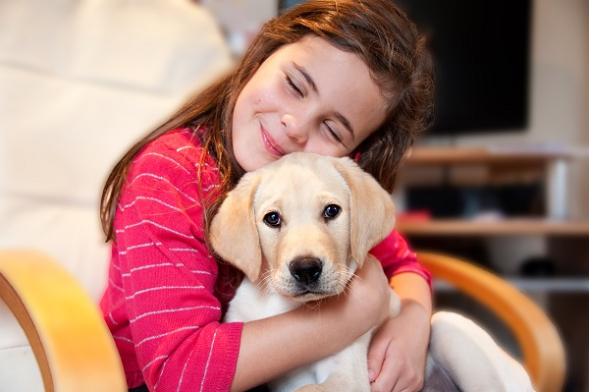

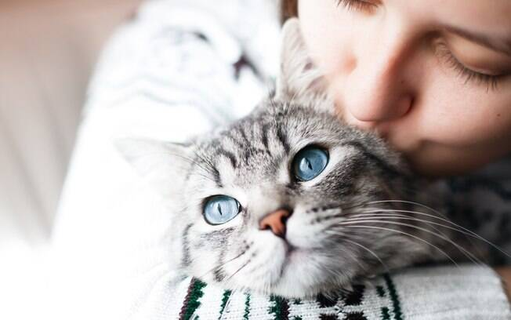
Como Funciona ?
1. Adotantes
Acessam catálogo de animais disponíveis
Filtram por espécie, raça, idade e localização
Descobrem feiras de adoção e locais de doação
2. Protetores e ONGs
Cadastram e gerenciam animais para adoção
Divulgam feiras e eventos de adoção
Ganha visibilidade gratuita para seus esforços
3. Tutores de Pets
Encontram pet shops e clínicas veterinárias próximas
Visualizam contatos, endereços e horários

Slide 5





Tecnologias Utilizadas
Backend
Linguagem: Java 22
Framework: Spring Boot (JPA, Web)
Banco de Dados: H2 (desenvolvimento/testes)
Conceito: API RESTful
Frontend
Linguagens: HTML, CSS, JavaScript
Conceito: Fetch API para comunicação com backend
Ferramentas: Maven, Postman, VS Code / IntelliJ

Slide 6
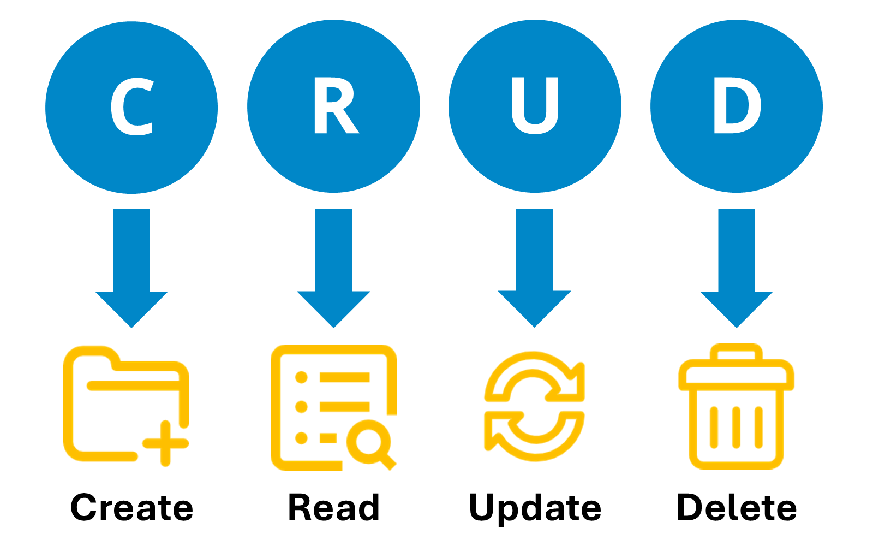
CRUD de Usuários - Por Onde Começamos: Gerenciamento de Usuários
CRUD (Create, Read, Update, Delete): base para manipulação de dados
Objetivo: cadastro de novos usuários e gestão por administradores
Papéis: estrutura inicial de permissões
Usuário Comum
Protetor
Administrador
Fluxo do Sistema: Frontend → Controller → Service → Repository → Banco de Dados
Imagem

Slide 7
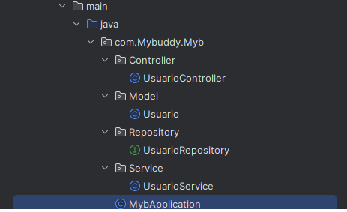
A Lógica por Trás do CRUD de Usuários
Entidade Usuario: representação do usuário no banco de dados
UsuarioRepository: interface para salvar, buscar e interagir com o banco
UsuarioService: lógica de negócio: Verifica se o e-mail já existe ao criar novo usuário. Métodos: criar, buscar, atualizar e deletar
UsuarioController: Recebe requisições HTTP (POST, GET, PUT, DELETE) Chama o UsuarioService para executar a lógica, retorna respostas HTTP em JSON

Slide 8
Apresentação prática do Crud

Slide 9

Dúvidas? Sugestões?
Estamos abertos a feedbacks para tornar o Mybuddy ainda melhor!

Slide 10
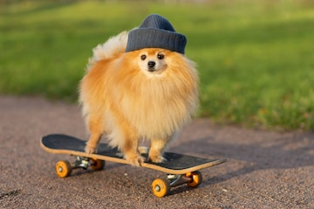
Obrigado pela atenção!

